Slide 1
Mobile Reporting Tool
MS3: Architektur und Prototyp

Slide 2

Inhalt
Ziele, Risiken, Funktionalität
Architektur
Packages (Layers, Tiers)
Problemdomains
Tests
Live-Demo
Projektstand
Notes:
Christina

Slide 3

Ziele
Technische Risiken eliminieren
Machbarkeit beweisen
Vorbereitung Konstruktionsphase
Evaluation Werkzeuge / Bibliotheken
Notes:
Christina

Slide 4

Risiken
Technologieunterschied Client / Server
Keine globale ID, solange nicht auf Server
Unsichere Datenübertragung
Informationsasymmetrie
Dateninkonsistenz
Datenverlust
→ Protokoll
Konzentration Stundeneintrag
Notes:
Christina

Slide 5
Notes:
Remo

Slide 6
Notes:
Remo

Slide 7
Notes:
Remo

Slide 8
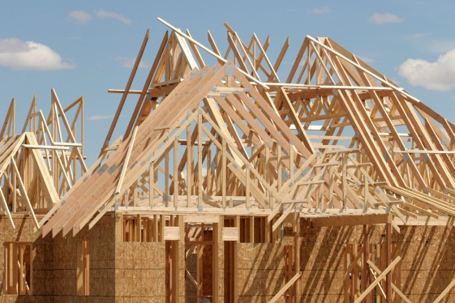
Funktionalität
Simples, funktionsfähiges GUI
Stundeneintrag erfassen und übertragen
CRUD Stundeneintrag auf Server
Unit Tests (Server und Client)
Über alle Layers und Tiers
Android GUI → … → Android DB → Netz-
werk → Server DB → … → Server GUI

Slide 9
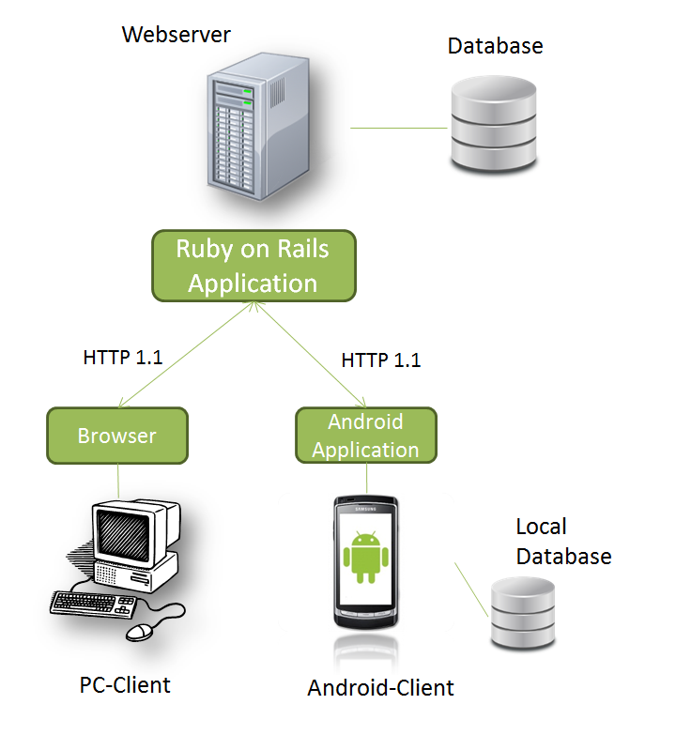
Architektur
Server
Apache Webserver
MySQL DB
PC Client
HTTP
Browser (XHTML, CSS, JS)
Android Client
HTTP
SQLite DB

Slide 10
Tiers
Protokoll HTTP 1.1
Client: Android Version 2.1
Anwendung: mrt.apk
Server: Linux mit Apache
Anwendung: rails_app

Slide 11
Packages
Rails
Convention over configuration
Applikation zu klein, um aufzuteilen
Konzentration Android
Schichtenarchitektur
Auf der nächsten Folie: Umsetzung Android

Slide 14
Architekturentscheidungen
Schichtenarchitektur
Schwache Kopplung
Hohe Kohäsion in Paketen
Aufteilbar
Einzeln testbar
Tests im gleichen Paket
Auch friendly / protected kann getestet werden
Frameworks
ORMLite (OR Mapper für SQLite DB)
Robotium (Testing Framework)

Slide 15
Domainmodel

Slide 16
Problemdomain Android
Notes:
Delia

Slide 17
Problemdomain Server
Notes:
Digi

Slide 18
Tests
Wichtig, weil…
Qualitätssicherung
Don’t break the trunk
Zustand kann jederzeit getestet werden
Unit Tests
Einzelne Komponenten testen
Mock Objects
System Tests
Ziele erreicht?
Interaktion mit Menschen

Slide 19
Systemtest
Notes:
Christina

Slide 20
Unit Tests
Notes:
Digi?

Slide 21
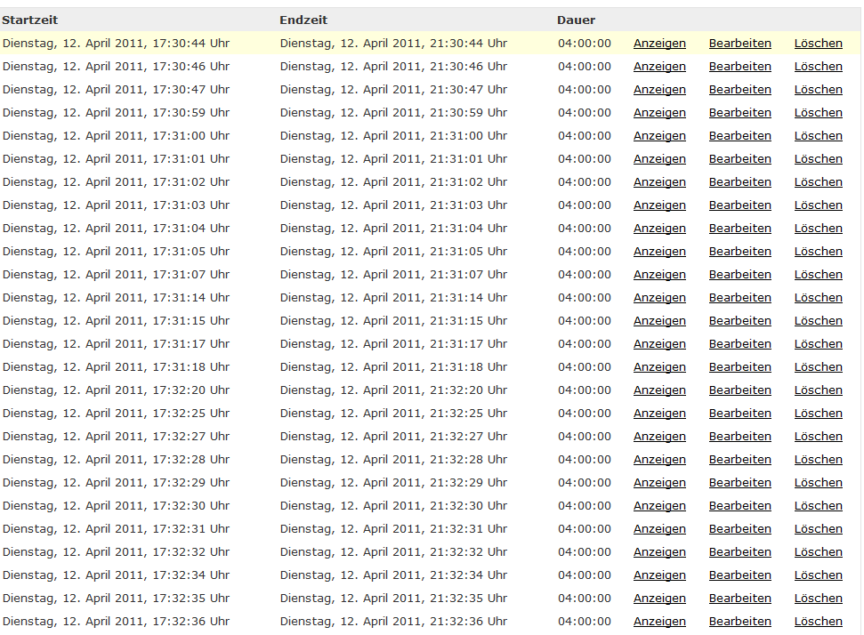
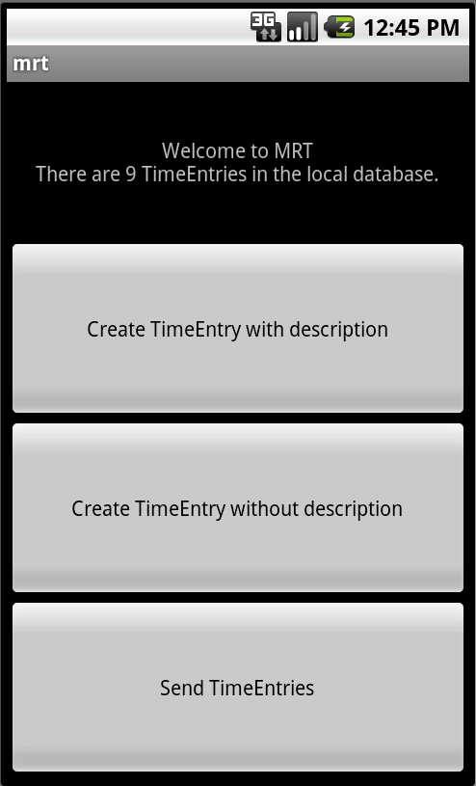
Live-Demo
Anzeige Stundeneinträge auf Server
Android GUI

Slide 22

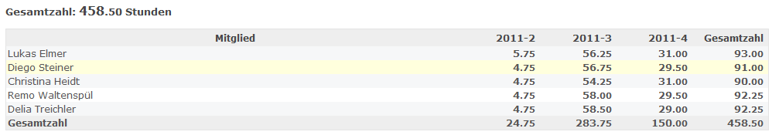
Projektstand
Bisherige totale Arbeitszeit: 433 Stunden
Release V0.1 erstellt
MS3 Elaboration wird heute abgeschlossen
Construction Phase geplant
Code Review gemacht

Slide 23
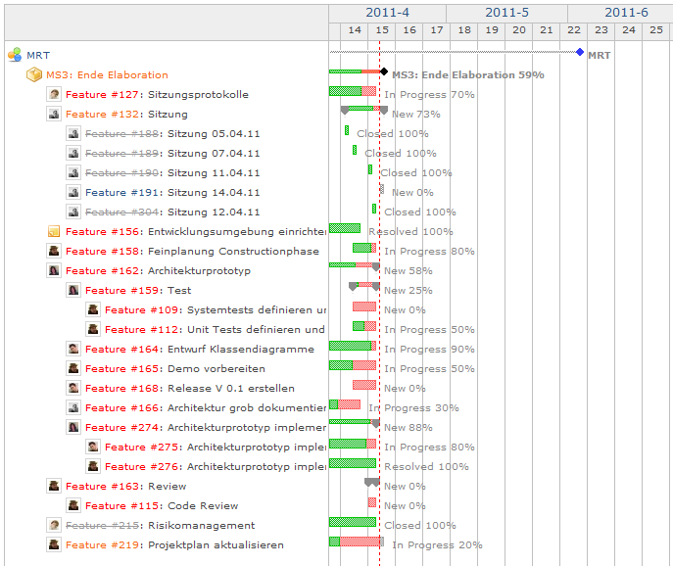


Slide 24
Auswertung Zeiterfassung

Slide 25

Risikomanagement
Anzahl Risiken: 6
Verbleibende Reserve: ~13 Stunden
Bereinigte Risiken: 3
Bereinigtes Risiko in Elaboration Phase:
Übertragung Mobile ⬄ Server
Notes:
Remo

Slide 26

Fragen
Vielen Dank für Ihre Aufmerksamkeit!

